Slide 1
Взаимодействие воспитателя и музыкального руководителя при организации музыкальной - образовательной деятельности в разных возрастных группах в ДОО.
МДОАУ "Детский сад № 19 г. Орска «КАПИТОШКА»
Подготовила: музыкальный руководитель Романенко С.П.

Slide 2
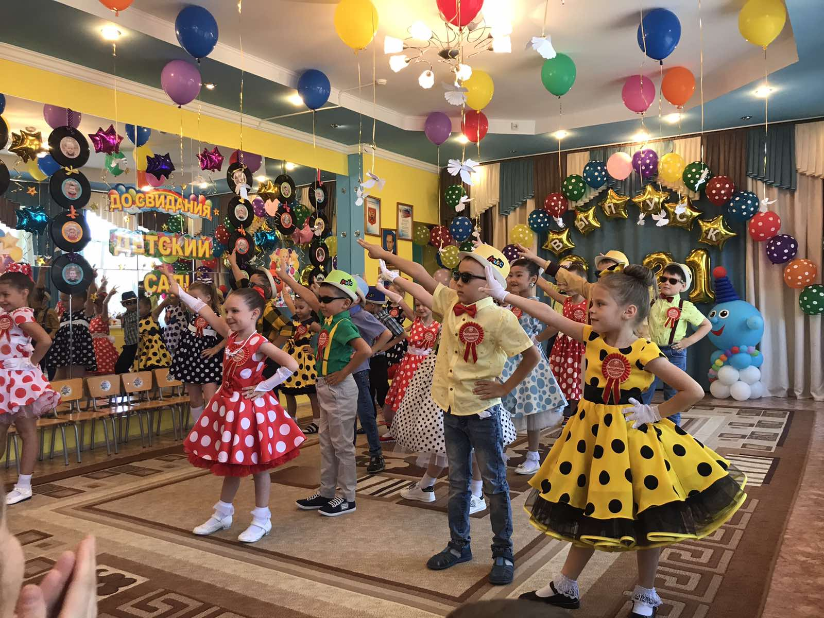
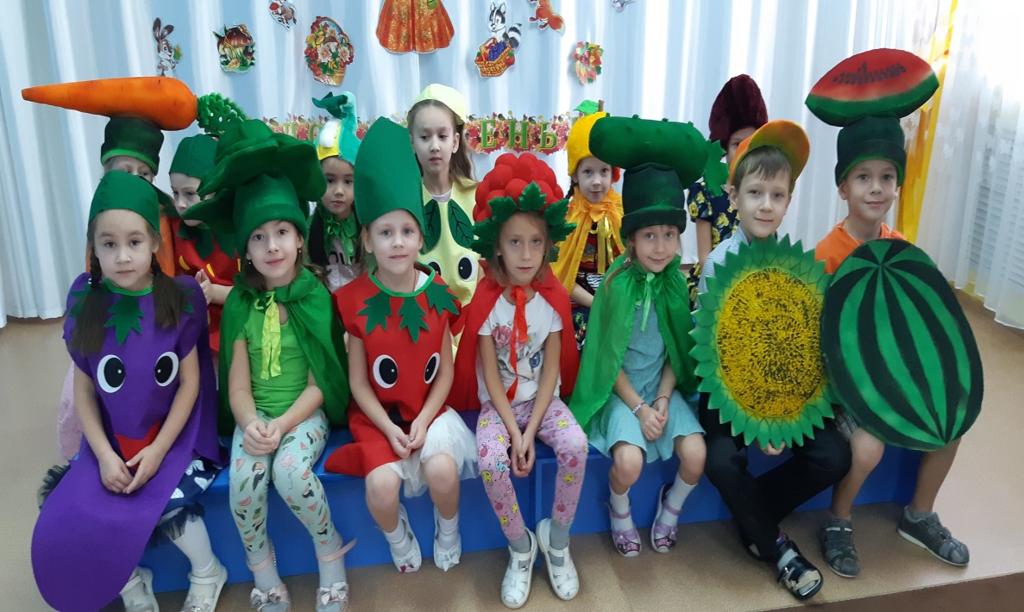
Придавая большое значение личности педагога, его руководящей роли в воспитательном процессе, Н.А. Метлов возлагал большие надежды на его активное участие в работе по музыкально-эстетическому воспитанию детей. Степень активности воспитания он ставил в зависимость не только от природных данных (слух, голос, пластика движений) и профессиональной подготовки, но главным образом от согласованности в работе воспитателя и музыкального руководителя, от их взаимной заинтересованности в успешном музыкальном воспитании детей.

Slide 3
Цели и задачи:
-
-
Цель:
Вызвать интерес к музыке, развить эмоциональные и музыкальные способности ребёнка.
Задачи:
1.Повысить профессиональную компетенцию педагогов по вопросу музыкального развития детей дошкольного возраста.
2.Познакомить воспитателей с их функционалом при разных видах музыкальной деятельности во время проведения музыкальных занятий.
3.Обеспечить взаимодействие педагога-воспитателя и музыкального руководителя.

Slide 4
Педагогические функции:
1. Информационная
2. Развивающая
3. Мобилизационная
4. Ориентационная
5. Конструктивная
6. Организаторская
7. Коммуникативная
8. Исследовательская

Slide 5
Формы взаимодействия:
Проведение утренников, досугов, развлечений.
Открытые музыкальные занятия.
Консультации.
Родительские собрания.
Семинары-практикумы.
Домашнее задание.

Slide 6
Условия успешного взаимодействия:
Совместное планирование работы.
Единство требований, предъявляемых детям.
Виды взаимодействия:
Разработка сценариев…
Подготовка атрибутов, декораций, костюмов, оформление музыкального зала…

Slide 7
Участие воспитателя на музыкальных занятиях.
Пение, распевание:
1-й этап разучивания песни: поёт с детьми, разучивая новую песню, показывая правильную артикуляцию (ни в коем случае не учит с детьми слова песни без музыки).
2-й этап разучивания: поддерживает пением при исполнении знакомых песен, используя мимику и пантомимику.
3-й этап разучивания: не поёт с детьми при самостоятельном эмоционально – выразительном пении (кроме детей младших групп).
При разучиваемой песни, подпевает в «трудных местах» (на 4-5 муз. занятиях).

Slide 8
Слушание музыки:
оказывает содействие музыкальному руководителю в использовании наглядных пособий и другого методического материала.
личным примером воспитывает у детей умение внимательно слушать музыку.
Музыкально- ритмические движения:
даёт эталоны движений (кроме упражнений на развитие творческой активности).
участвует в показе всех видов движений, давая соответствующие рекомендации детям.
берёт одну из ролей в сюжетной игре.
корректирует исполнение движений отдельными детьми во время танца, упражнения, игры.
принимает участие в танцах, плясках, хороводах.
в плясках-импровизациях (старшие группы) не участвует.

Slide 9
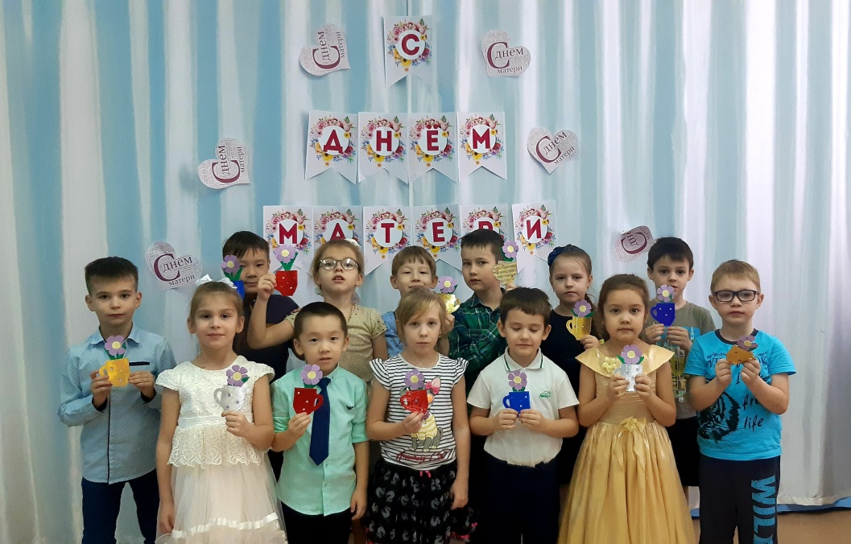
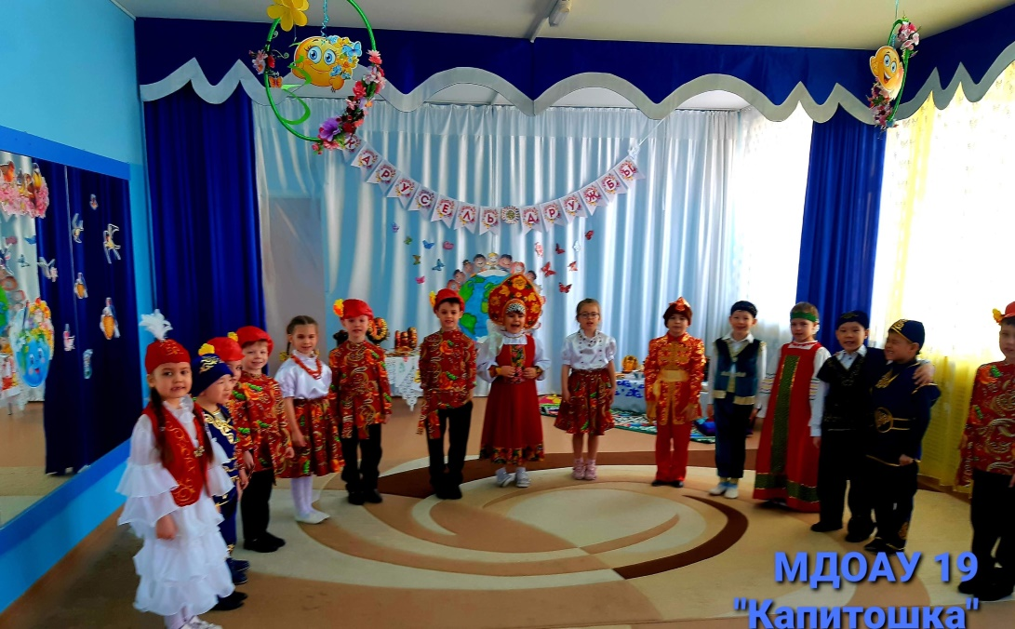
Игра на Д.М.И.
на начальном этапе ритм выступает как фундаментальная основа, поэтому используем шумовые инструменты во всём богатстве и многообразии.
принимает непосредственное участие в игре на ДМИ (младшие группы).

Slide 10
Задачи решаемые музыкальным руководителем в процессе музыкального воспитания детей.
Организация и проведение музыкальных занятия в каждой возрастной группе.
Индивидуальное обучение одарённых или отстающих детей.
Организация и проведение праздников, развлечений в детском саду.
Создание развивающей музыкально-образовательной среды детского сада.
Координация работы воспитателя в области музыкального воспитания и развития детей.
Выявление возможностей каждого воспитателя и умелое использование их в процессе музыкального воспитания.

Slide 11
Задачи музыкального воспитания дошкольников, решаемые воспитателем.
Оказание помощи в процессе проведения музыкальных занятий: петь и двигаться вместе с детьми, помогать разучивать новые песни, танцевальные движения, следить за выполнением заданий.
Организация педагогических условий, содействующих развитию самостоятельной музыкальной деятельности .
Организация самостоятельной музыкально-творческой деятельности.
Отбор музыкально-дидактического материала для решения разнообразных задач воспитания и развития детей.

Slide 12
Роль воспитателя на празднике.
Непосредственно участвует в разработке сценариев.
Оказывает помощь музыкальному руководителю в изготовлении атрибутов, костюмов…
Украшает музыкальный зал вместе с музыкальным руководителем.
Обеспечивает перед утренником праздничную атмосферу:
нарядно одет, в подходящей обуви;
встречает детей в приподнятом настроении.
Движения танцев, хороводов выполняет вместе с детьми(в младших группах).
Поёт песни вместе с детьми (в младших группах).
Ведущий воспитатель произносит текст эмоционально, громко, внятно.
После утренника убирает на место все атрибуты.

Slide 13
Роль воспитателя в режимных моментах.
Разучивает движения с отстающими детьми.
Обучает игре на музыкальных инструментах (в форме советов, подсказок).
Привлекает детей к творческим играм.
Углубляет музыкальные впечатления детей путём прослушивания музыкальных произведений в группе с помощью технических средств.
Включает знакомые детям движения, песни, хороводы, музыкальные игры, пьесы на других занятиях.
Развивает у воспитанников чувство ритма, мелодический слух в процессе проведения дидактических игр.
Организовывает трудовую деятельность детей по обогащению музыкальной среды.

Slide 14
Музыкальная среда
Для более успешного решения задач музыкального воспитания и развития детей необходимо позаботиться о создании в групповой комнате музыкально-развивающей среды, которая должна обновляться.
Создание музыкальной среды в группах.
Технические средства (музыкальный центр,колонка и пр.).
Портреты известных композиторов, книги музыкального характера (хорошо иллюстрированные, соответствующие возрасту детей).
Картинки с изображением героев детских песенок, мультипликационных фильмов, музыкальных сказок, специально созданные альбомы, посвящённые песням из детских мультипликационных и художественных фильмов (название фильма, текст, иллюстрация).
Шумовые, ударные, свистящие инструменты (деревянные палочки, ложки, маракасы, треугольники, дудочки и др.)

Slide 15
Структура взаимодействия:
Ребёнок
Воспитатель
Музыкальный руководитель
Родители

Slide 16
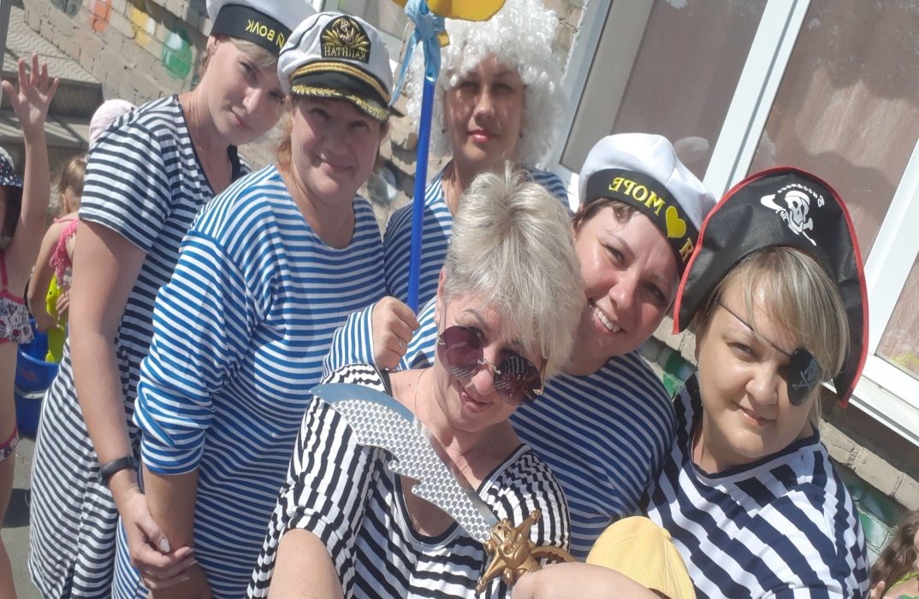
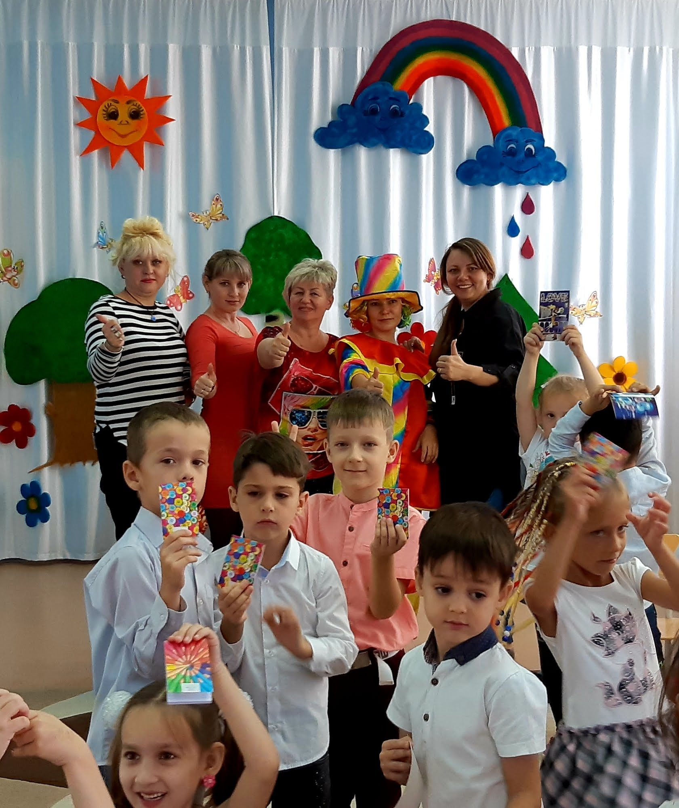
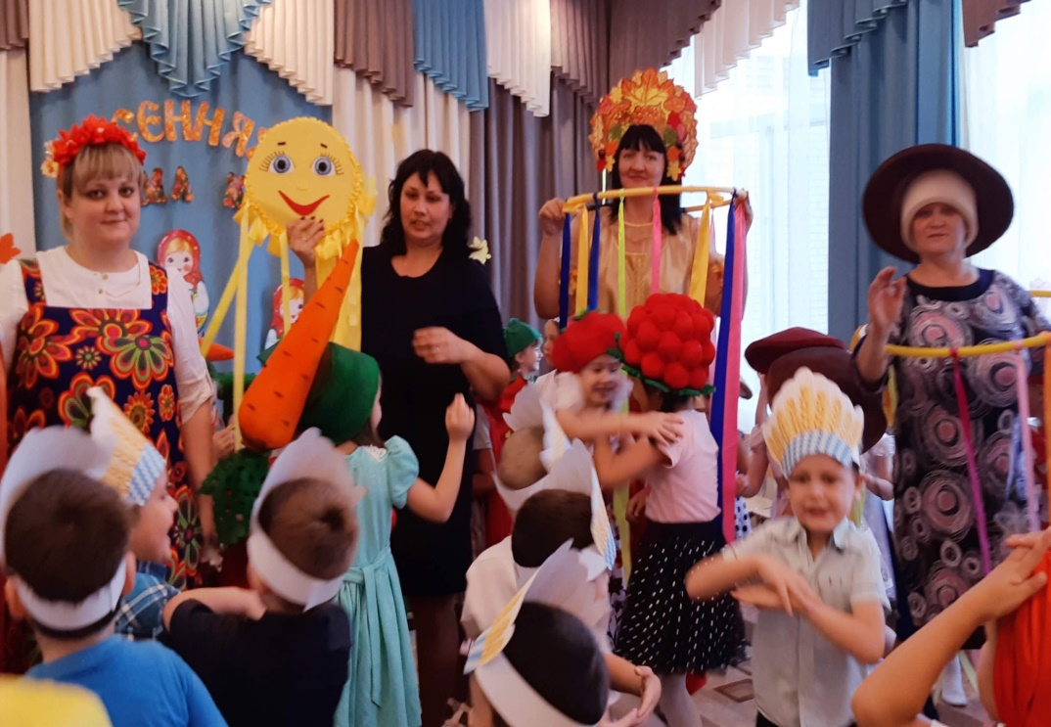

Slide 17
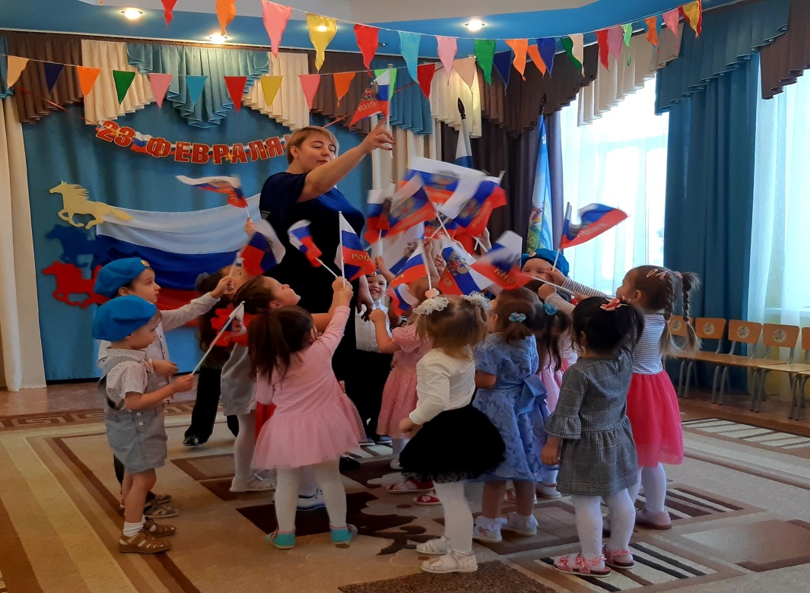
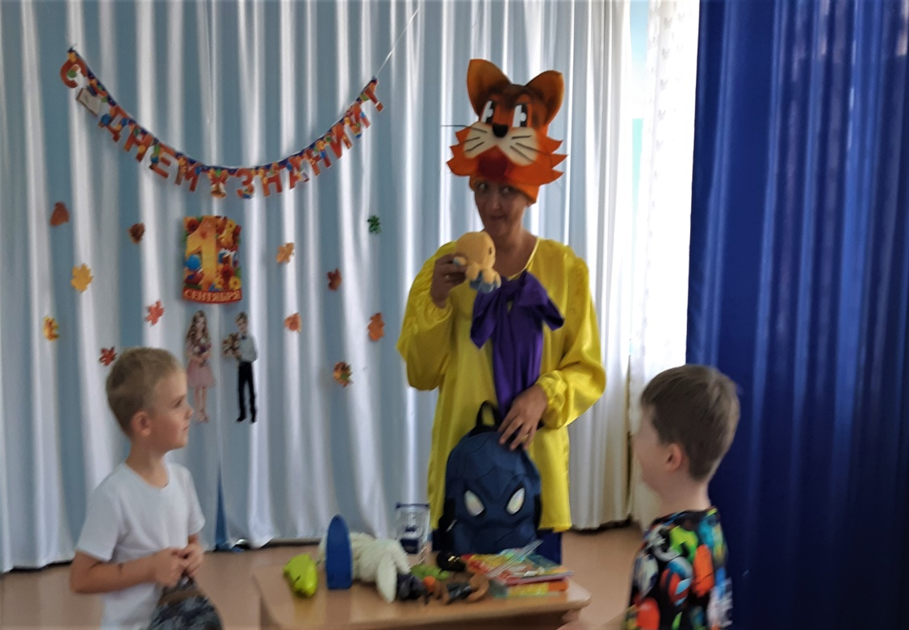
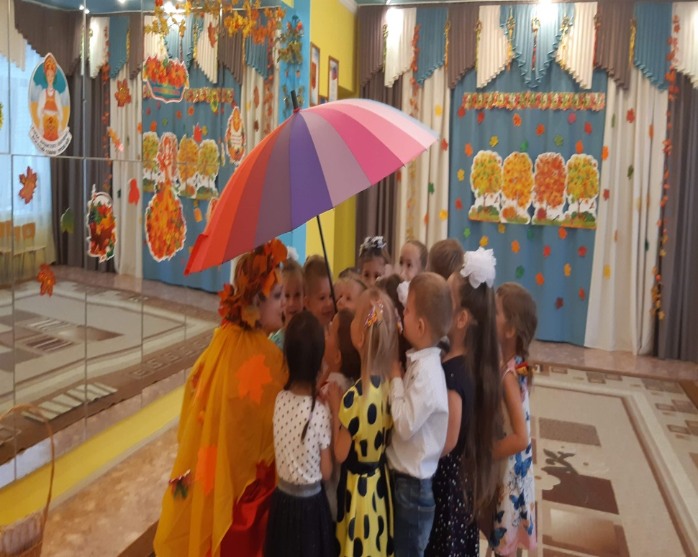
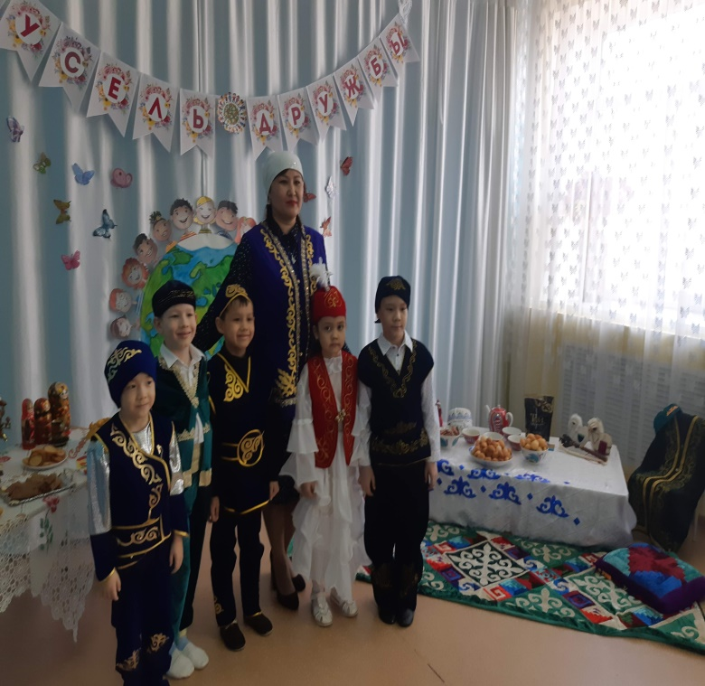
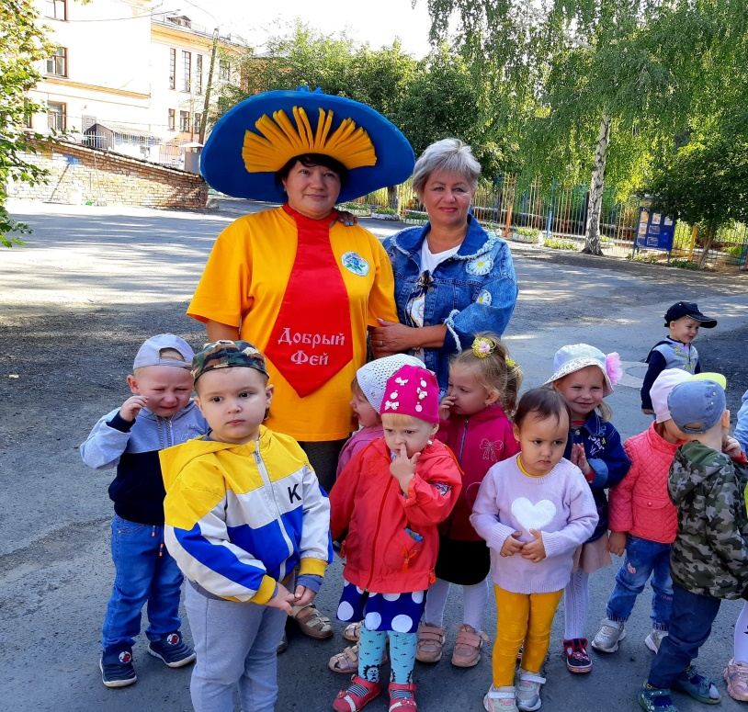

Slide 18
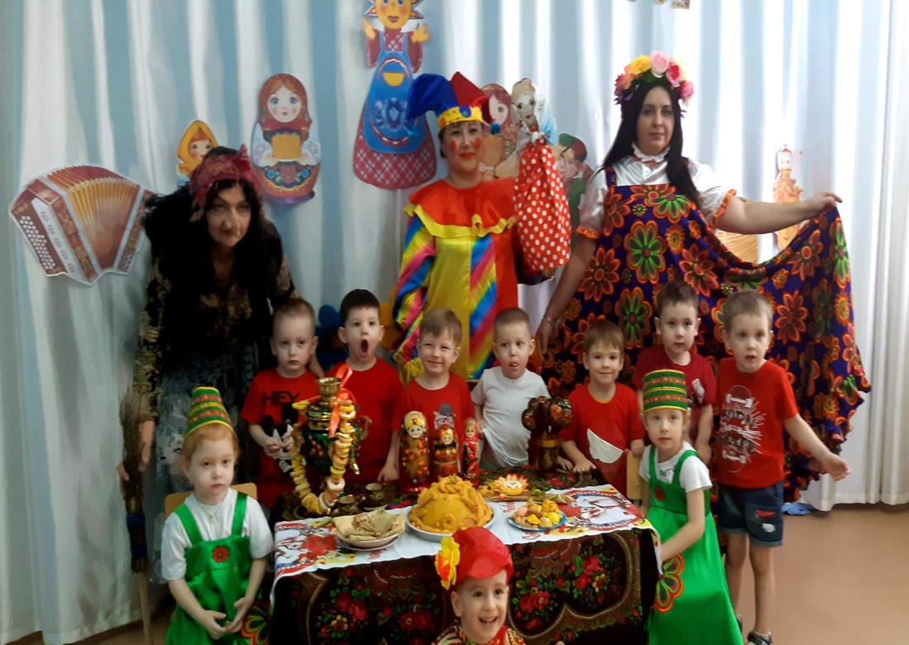
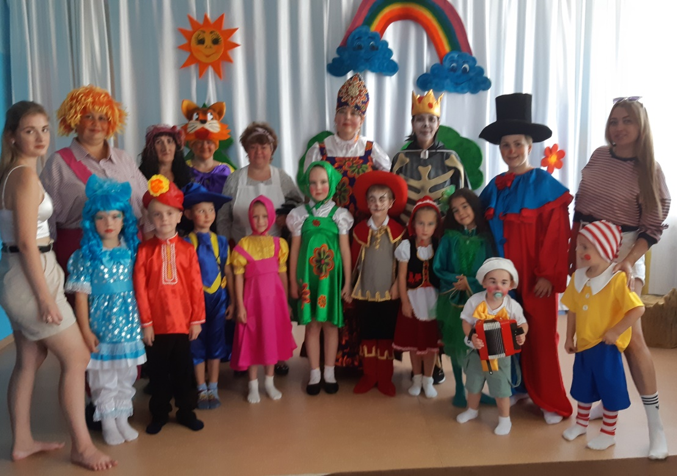
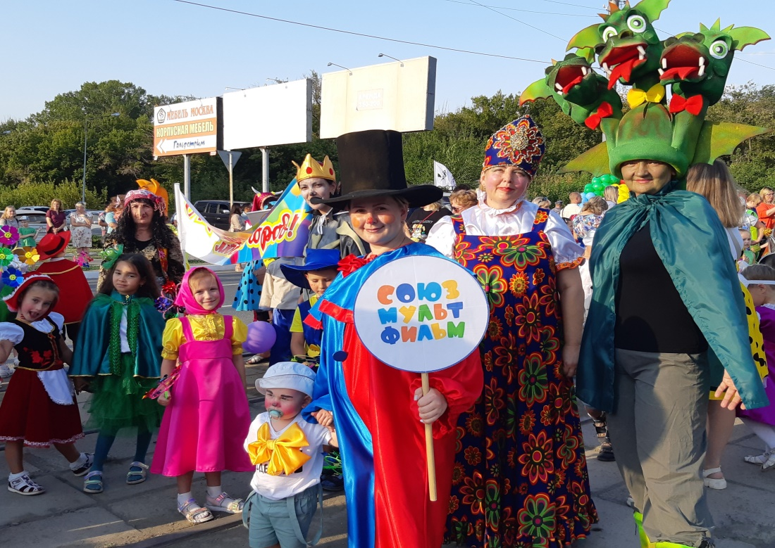
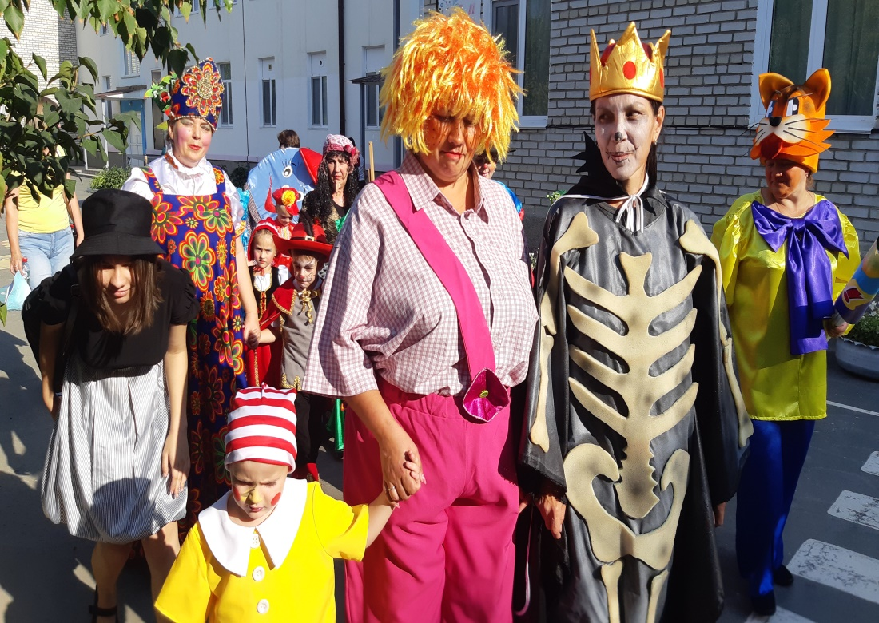

Slide 19
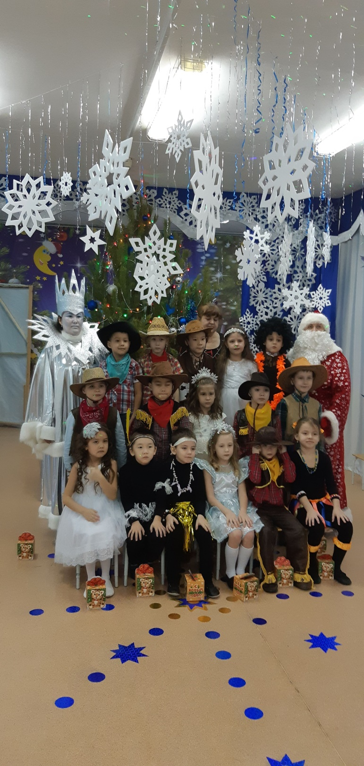
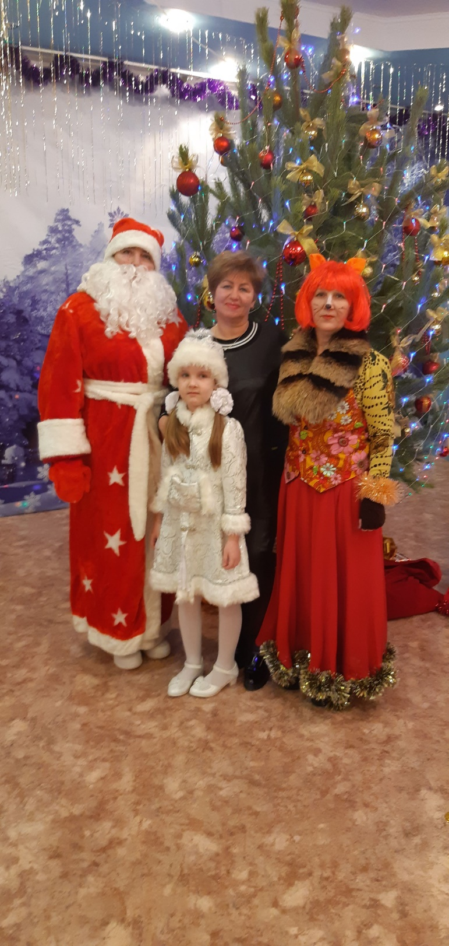
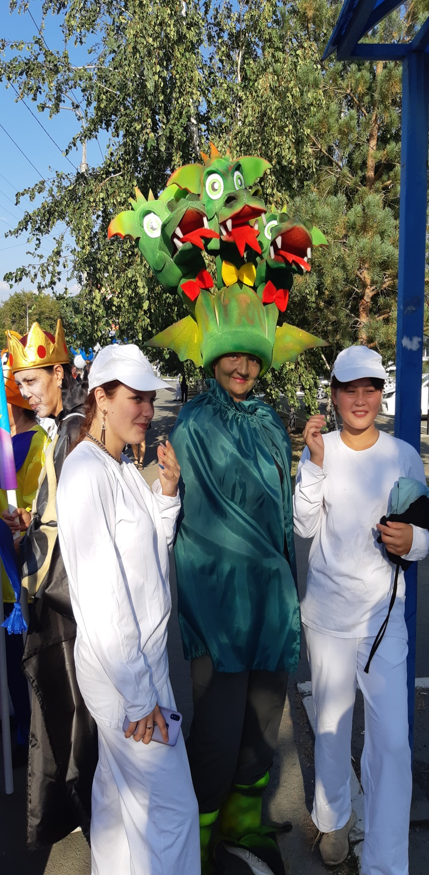

Slide 20
Успехи музыкального развития дошкольников во многом зависят не только от музыкального руководителя, но и от воспитателя. Только совместная деятельность, совместный творческий подход к данному вопросу сможет принести свои плоды. Воспитателя важно заинтересовать и увлечь музыкальной деятельностью. Нужно вызвать в нём желание учиться музыке, заниматься ею, тогда воспитатель будет лучшим помощником музыкального руководителя.

Slide 21
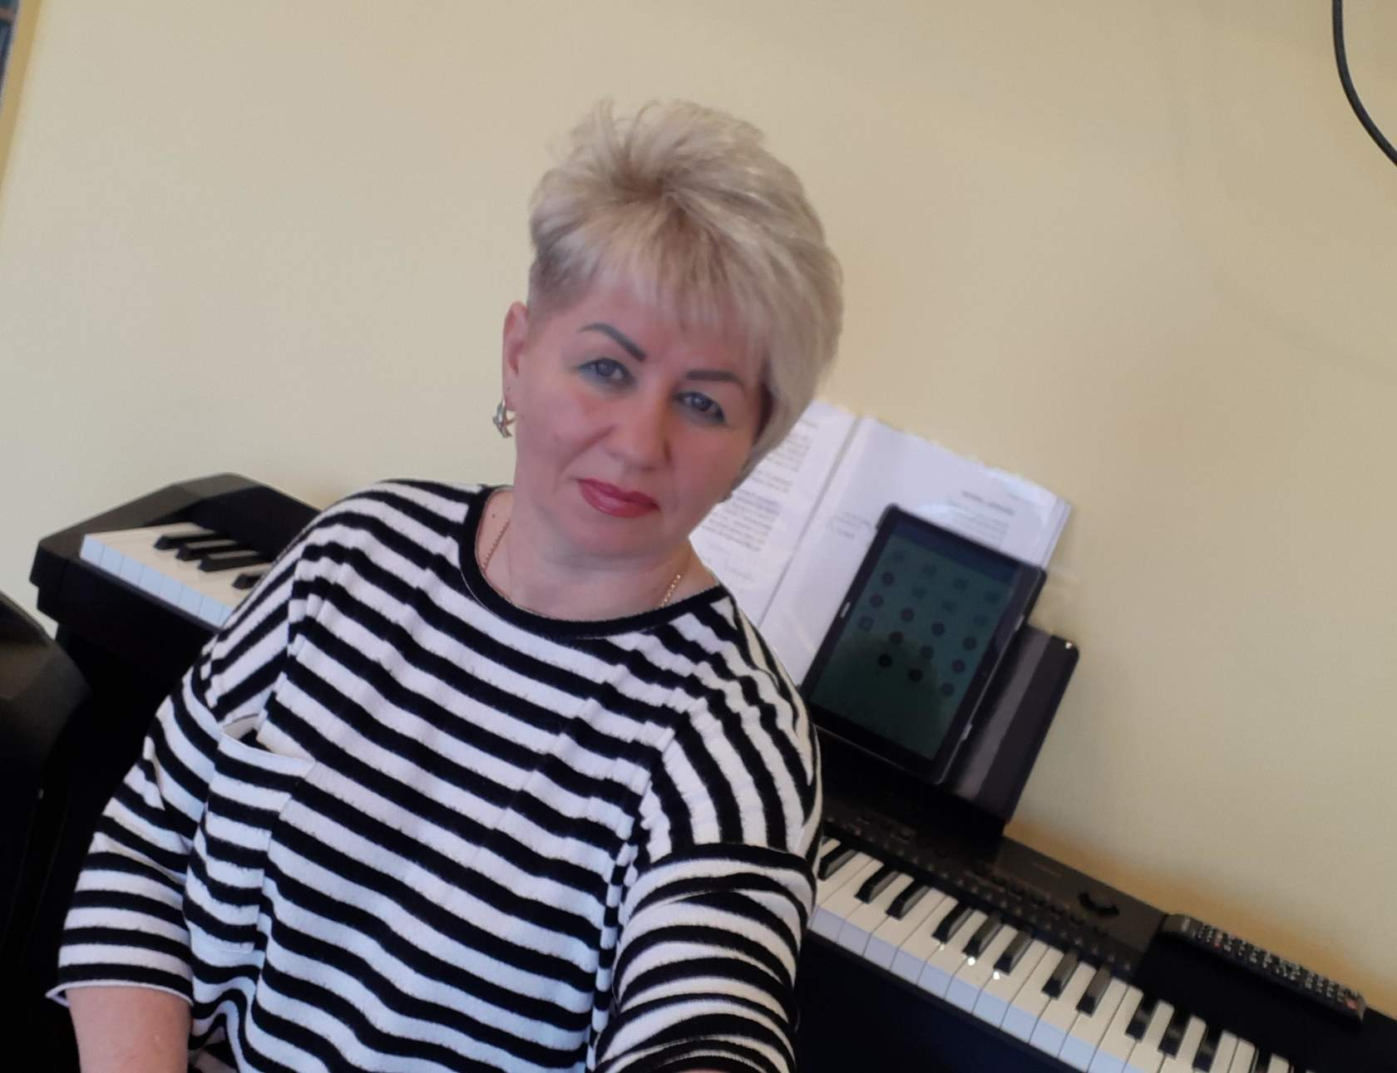
Спасибо за внимание!
г. Орск 2022

